Slide 1
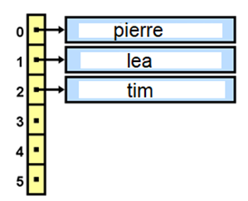
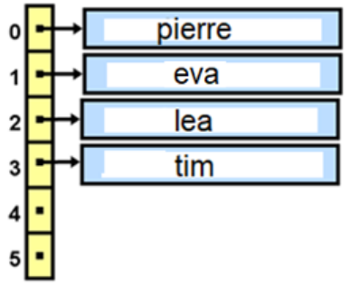

Algorithme d’ajout : variante 2
Algorithme d’insertion : « on ajoute à l’index voulu après décalages »
Notes:
Dans cet exemple, on veut ajouter eva à l’index 1

Slide 2
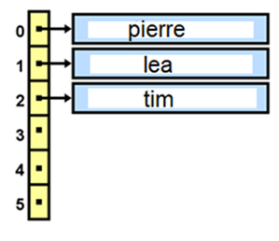
Algorithme d’ajout : variante 2
Algorithme d’insertion : « on ajoute à l’index voulu après décalages »

Slide 3
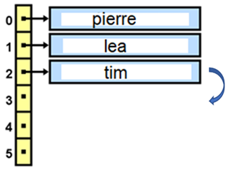
Algorithme d’ajout : variante 2
Algorithme d’insertion : « on ajoute à l’index voulu après décalages »

Slide 4
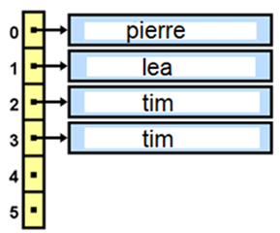
Algorithme d’ajout : variante 2
Algorithme d’insertion : « on ajoute à l’index voulu après décalages »

Slide 5
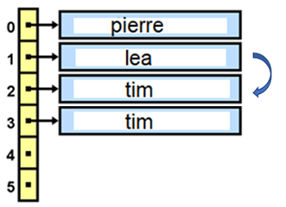
Algorithme d’ajout : variante 2
Algorithme d’insertion : « on ajoute à l’index voulu après décalages »

Slide 6
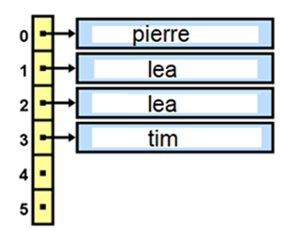
Algorithme d’ajout : variante 2
Algorithme d’insertion : « on ajoute à l’index voulu après décalages »

Slide 7
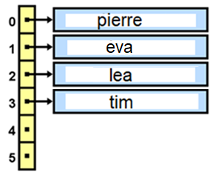
Algorithme d’ajout : variante 2
Algorithme d’insertion : « on ajoute à l’index voulu après décalages »

Slide 8
Algorithme d’ajout : variante 2
Algorithme d’insertion : « on ajoute à l’index voulu après décalages »

